Slide 1
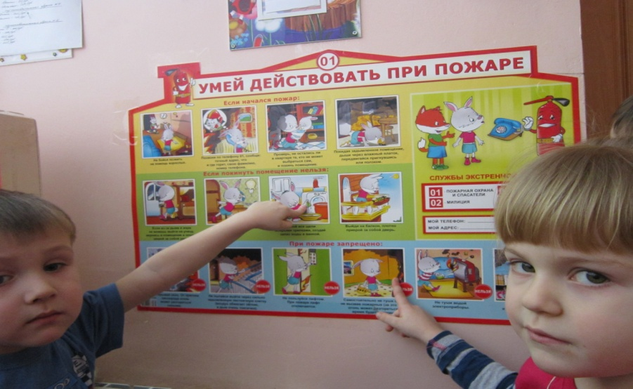
Центр безопасности.

Slide 2
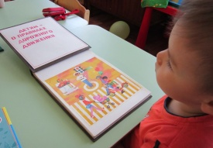
Уголок ПДД

Slide 3
Мы играем в магазин.

Slide 4
Мы строители

Slide 5
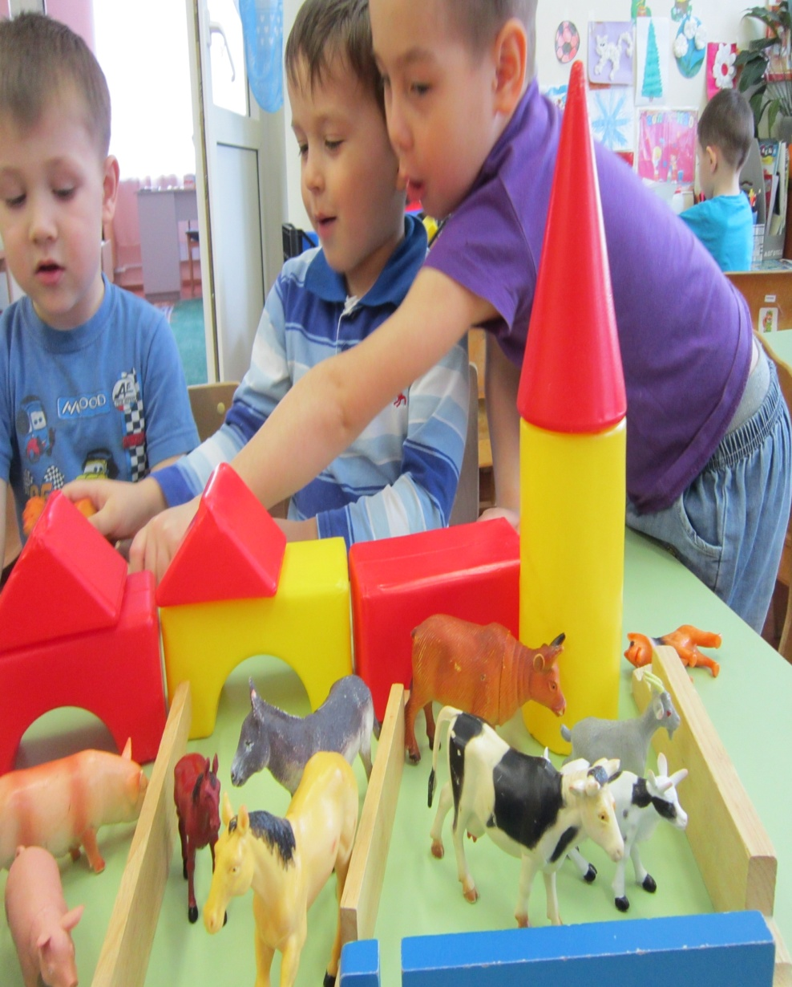
Сюжетно- ролевые игры «Зоопарк», «Ферма».

Slide 6
Центр патриотического воспитания.

Slide 7
Наши дети любят трудиться.

Slide 8
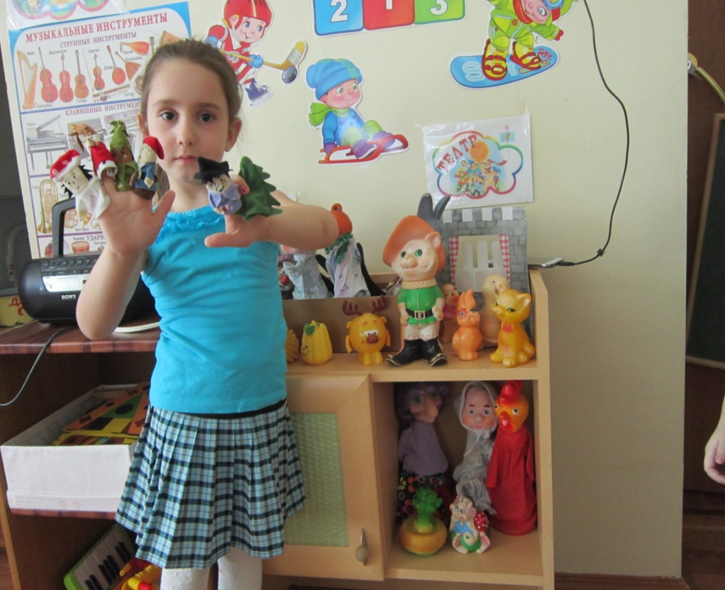
Центр театрализации.

Slide 9
Центр творчества.

